Slide 1

Propuesta de Arquitectura en MBN
Efrain Tlapale Pulido

Slide 2
Agenda
Introducción
Planteamiento del Problema
Estado del Arte
Justificación
Objetivos
Marco Teórico
Desarrollo
Trabajo Futuro

Slide 3
Planteamiento del Problema
No se cuenta con arquitectura establecida ni documentada, por lo que la Transferencia de Conocimiento es un proceso lento que consume recursos.
Ingenieria en Sistemas Computacionales

Slide 4
Estado del Arte
Arquitecturas modernas:
Cliente Servidor
N-Capas
Soa
Ingenieria en Sistemas Computacionales

Slide 5
Cliente-Servidor
Cliente
Cliente
Ingenieria en Sistemas Computacionales

Slide 6
N-Capas
Presentación
Servidor Web
Lógica de Negocio
Servidor de Aplicaciones
Recursos o Datos
Conjunto de Base de Datos
Ingenieria en Sistemas Computacionales

Slide 7
SOA
Presentación
Servicio
Servicio
Servicio
Servicio
Datos
Datos
Datos
Ingenieria en Sistemas Computacionales

Slide 8
Justificación
La propuesta de una arquitectura formal para los sistemas desarrollados en MBN optimizará el tiempo requerido para adoptarla, aparte de facilitar la transferencia de conocimiento
Ingenieria en Sistemas Computacionales

Slide 9
Objetivos
Analizar las principales tecnologías empleadas actualmente por MBN
Elaborar una Propuesta de Arquitectura de Software
Documentar la Arquitectura
Ingenieria en Sistemas Computacionales

Slide 10
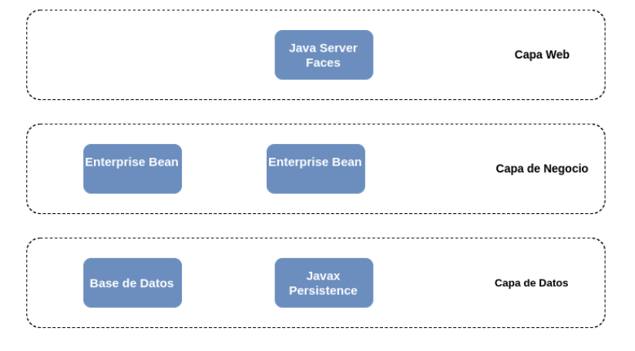
Marco Teórico
Ingenieria en Sistemas Computacionales

Slide 11
Marco Teórico
Spring
Servicios Web
WildFly
Java Server Faces
PrimeFaces
ORM
Hibernate
Ingenieria en Sistemas Computacionales

Slide 12
Desarrollo
Factores a tomar en cuenta para la definición de componentes a utilizar en la arquitectura:
Rendimiento
Escalabilidad
Estabilidad
Estándares en el sector productivo
Perfil del desarrollador en MBN
Ingenieria en Sistemas Computacionales

Slide 13
Desarrollo
SOA, ofrece escalabilidad y rendimiento.
Java, los desarrolladores de MBN están familiarizados con este ecosistema.
Ingenieria en Sistemas Computacionales

Slide 14
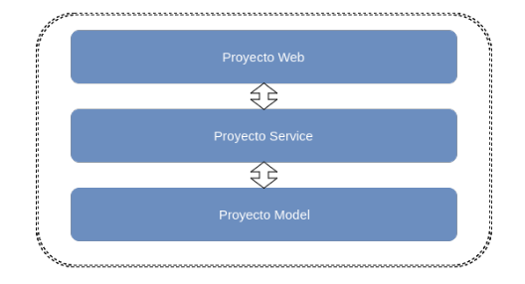
Desarrollo
Descripción General
Ingenieria en Sistemas Computacionales

Slide 15
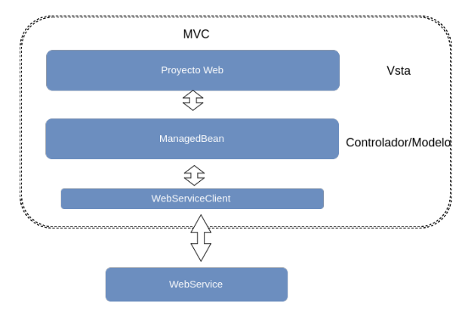
Desarrollo
Capa de Presentación
Ingenieria en Sistemas Computacionales

Slide 16
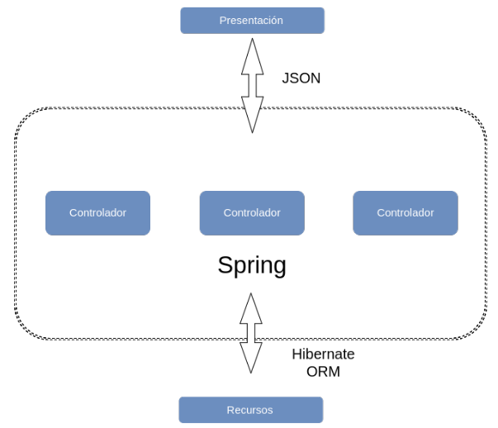
Desarrollo
Capa de Servicios
Ingenieria en Sistemas Computacionales

Slide 17
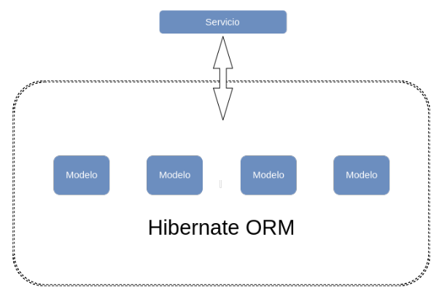
Desarrollo
Capa de Recursos
Ingenieria en Sistemas Computacionales

Slide 18
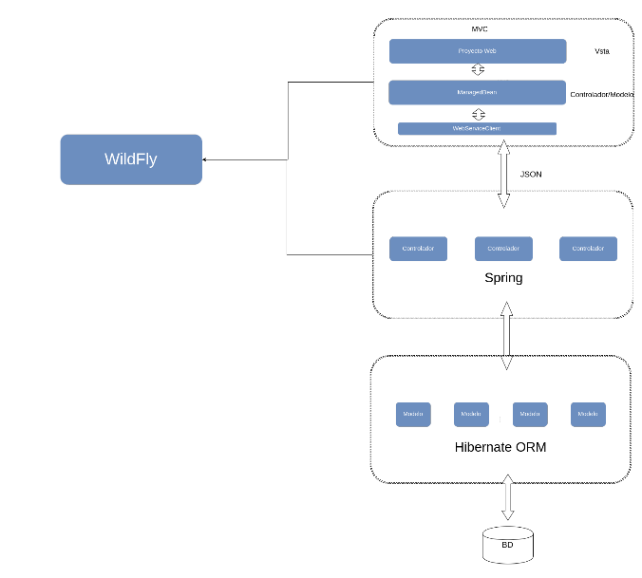
Desarrollo
Ingenieria en Sistemas Computacionales

Slide 19
Trabajo Futuro
Desarrollo de una guía práctica para la transferencia de conocimientos.
Adaptar la arquitectura a un modelo por contenedores
Portar la Arquitectura a otro stack de desarrollo

